Slide 1
SW 마에스트로 7기 1차 모바일 과제
2016.07.24 제출
강남대학교 김현우

Slide 2
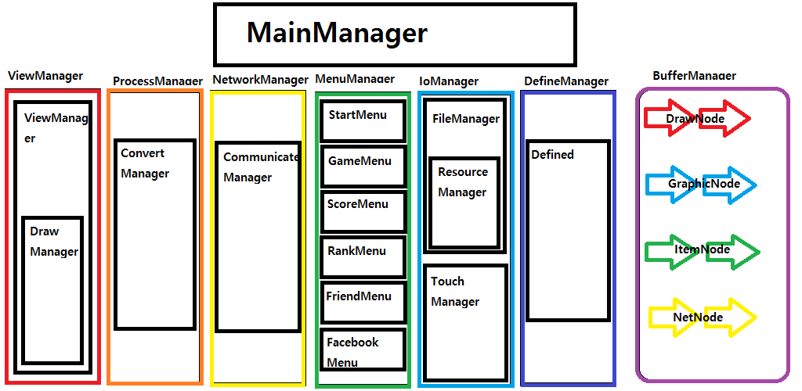
프로젝트 구조

Slide 3
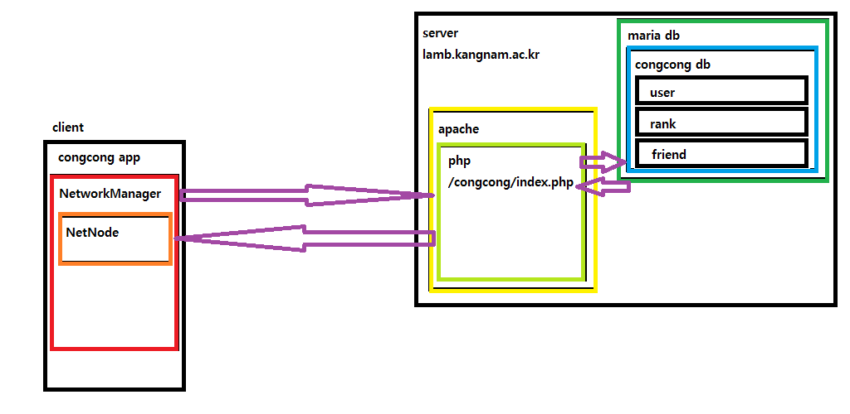

Slide 4
특징
유니티에서 OnGUI메소드에 그림을 그리고 싶을 때 그리기의 우선순위를 메기기위해 UI를 그리는데 필요한 자원이 들어간 객체들의 링크드리스트를 Queue 방식을 통해 우선순위가 높은 것부터 그려내도록 함, 또한 중간에 새치기를 할 수 있도록 구현
(ViewManager 가 그려내는 부분, DrawManager 버퍼 객체들을 관리, DrawNode 가 화면을 그리는데 필요한 자원들의 집합객체)

Slide 5
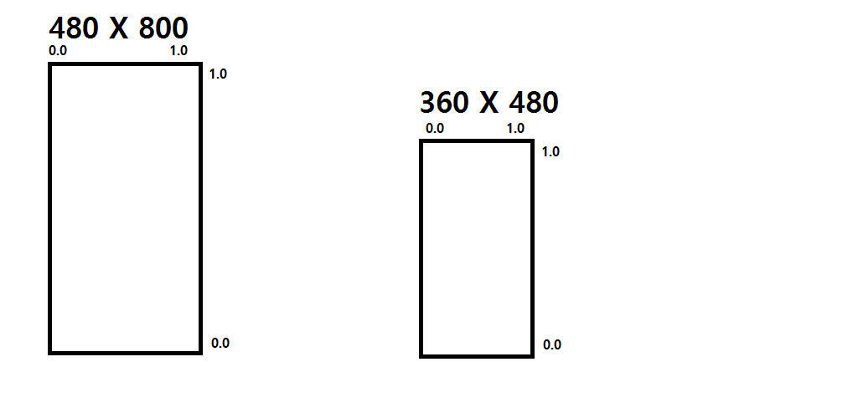
해상도에 따른 자동 스케일
가로 세로를 각각 0~1.0 으로 잡고 그 비율을 다시 절대 좌표로 변환하는 메소드를 구현하여 여러 해상도에도 잘 작동되도록 구현

Slide 6
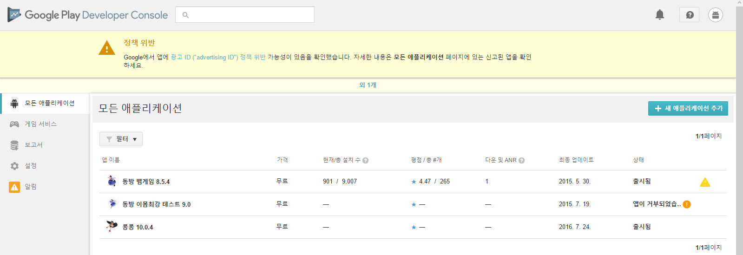
마켓 업로드
2016.7.24업로드

Slide 7
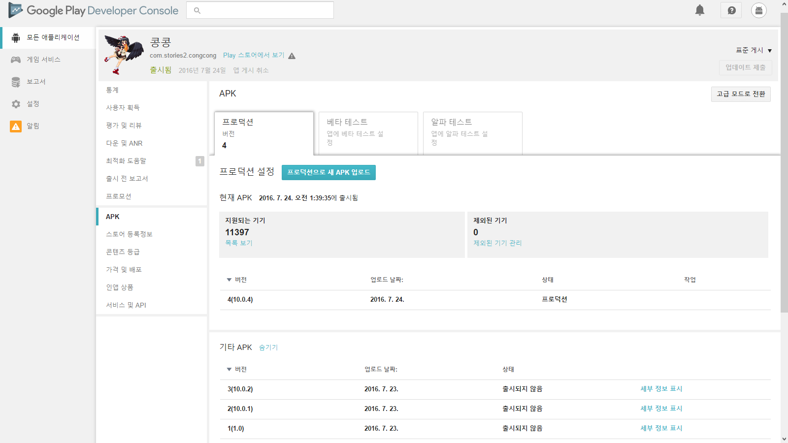

Slide 8
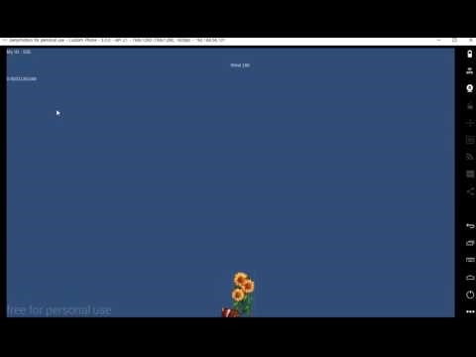
실행 화면

Slide 9
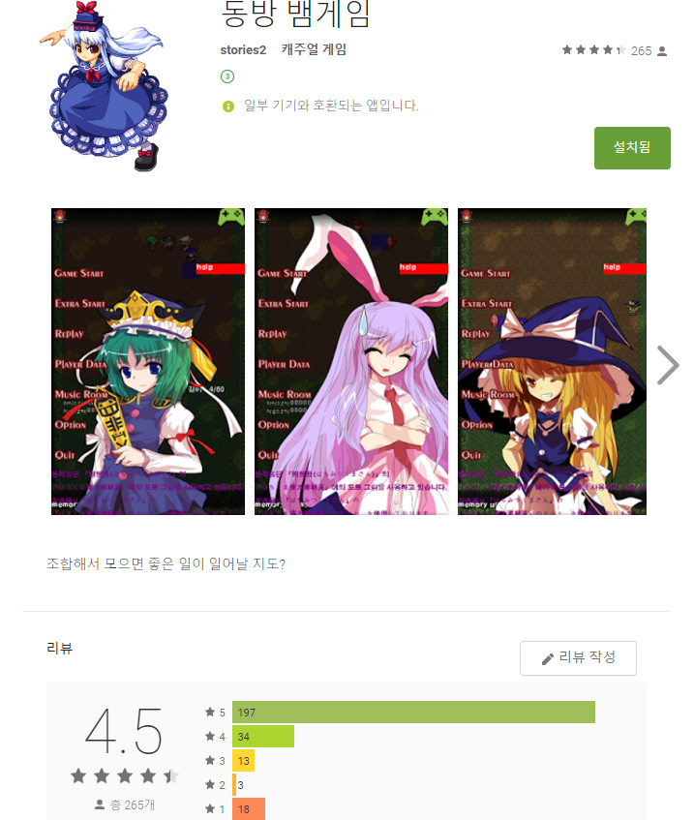
전망
1년전 프로젝트의 경우 지금과 같이 저퀄리티 어플로부터 시작하여 지속적인 업데이트 덕분에 사진과 같은 완성품이 탄생하여 이번 어플리케이션도 조금씩 사람을 모으며 성장할 수 있을 것이라 예상
다운로드 수는 9000명을 돌파함(2016-07-24 기준)

